Slide 1
Ch.6 线性系统综合

Slide 2
带状态观测器的闭环控制系统(1/11)
6.5 带状态观测器的闭环控制系统
状态观测器解决了状态变量不能直接测量的系统的状态估计问题, 它为用状态反馈实现系统闭环控制奠定了基础
  但状态观测器对状态反馈闭环系统的稳定性和其它性能品质指标的影响如何, 则是一个需要细致分析的问题
  本节主要研究利用状态观测器实现的状态反馈闭环系统的特性, 以及它和直接采用状态变量为反馈量时的异同
  下面我们先导出带状态观测器的状态反馈闭环控制系统的状态空间模型, 并以此来进行该闭环系统的特性分析

Slide 3
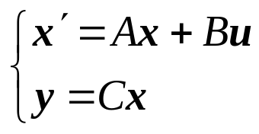
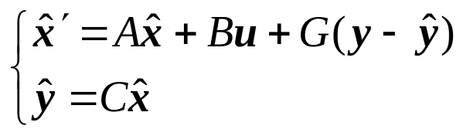


带状态观测器的闭环控制系统(2/11)
设系统∑(A,B,C)状态能控又能观, 则该系统可通过状态反馈进行极点配置,以及能建立全维状态观测器并对其进行极点配置
  若系统∑(A,B,C)的状态变量不能直接测量, 则可由状态观测器提供的状态变量的估计值来构成状态反馈律
  即对线性定常连续系统
  其全维状态观测器为
  设基于状态观测值 的状态反馈律为

Slide 4
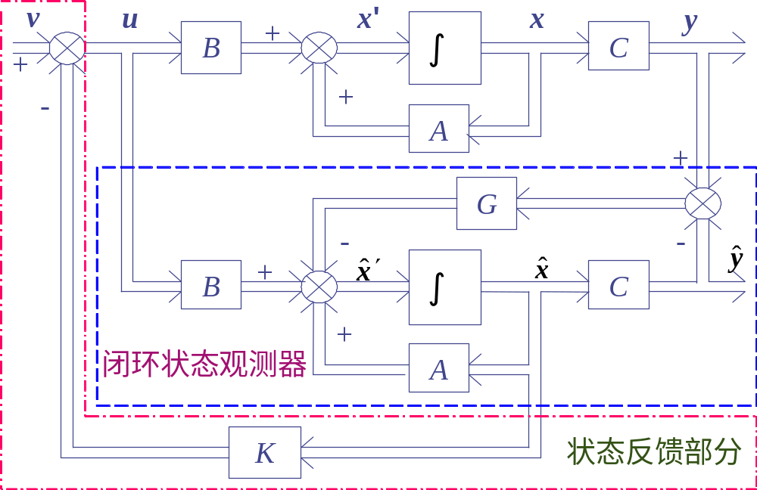
带状态观测器的闭环控制系统(3/11)
带全维状态观测器的状态反馈闭环系统的结构图如图6-11所示
图6-5 带状态观测器的状态反馈闭环控制系统结构图

Slide 5

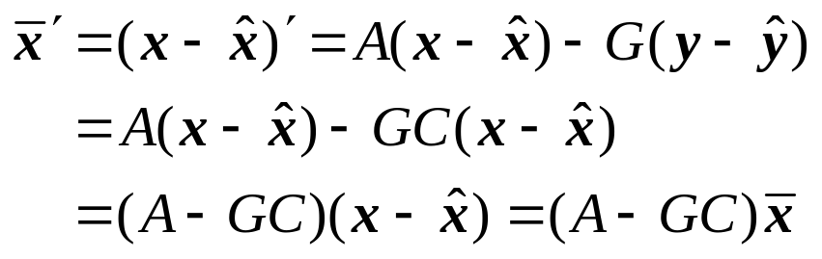
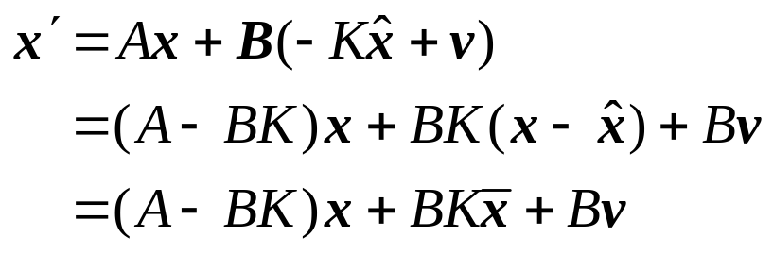
带状态观测器的闭环控制系统(4/11)
下面分析上述带状态观测器的状态反馈闭环系统的观测误差
  首先, 定义状态观测误差为
则有
  另闭环控制系统的状态方程又可记为

Slide 6
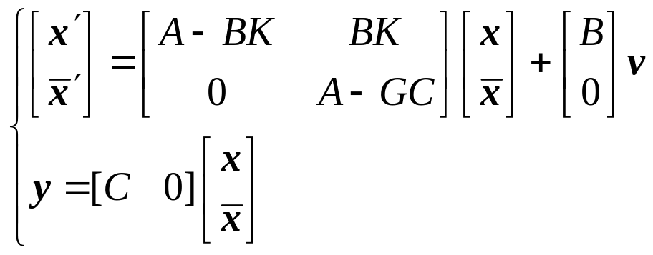
带状态观测器的闭环控制系统(5/11)
  因此,带全维状态观测器的状态反馈闭环控制系统的状态空间模型为

Slide 7
带状态观测器的闭环控制系统(6/11)
由上述带全维状态观测器的闭环控制系统的状态空间模型, 可得该闭环系统的如下几点特性:
  1. 分离特性
  由闭环系统状态空间模型的状态方程可知, 整个闭环系统的特征值由矩阵块A−BK的特征值和矩阵块A−GC的特征值所组成
    即由状态反馈部分的特征值和状态观测器部分的特征值所组成
  这两部分的特征值可单独设计(配置), 互不影响, 这种特性称为状态反馈控制与状态观测器的分离特性
  在工程上, 为保证有较好的控制精度, 快速性和超调量等动态指标, 状态观测器部分A−GC的特征值的实部应远小于状态反馈部分A−BK的特征值的实部, 即更远离虚轴

Slide 8
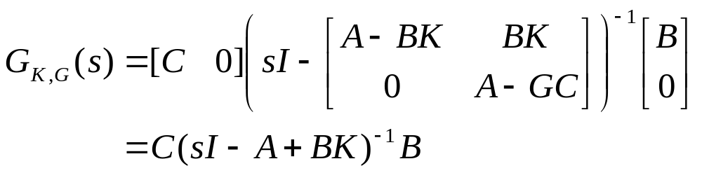
带状态观测器的闭环控制系统(7/11)
  2. 传递函数的不变性
  由闭环系统状态空间模型, 可得带观测器的闭环系统的传递函数阵如下:
  因此, 带观测器的闭环系统的传递函数阵完全等于直接采用状态变量作反馈量的闭环系统的传递函数阵
    即状态观测器不改变闭环系统的传递函数阵, 也就是不改变闭环系统的外部输入输出特性

Slide 9

带状态观测器的闭环控制系统(8/11)
  3. 状态观测误差不能控
  由闭环控制系统状态方程可知, 状态观测误差 是不能控的, 即不能由外部输入去影响它
    只要矩阵A−GC的特征值具有负实部, 则 不管输入信号如何, 则一定按A−GC所确定的衰减速度衰减至零

Slide 10
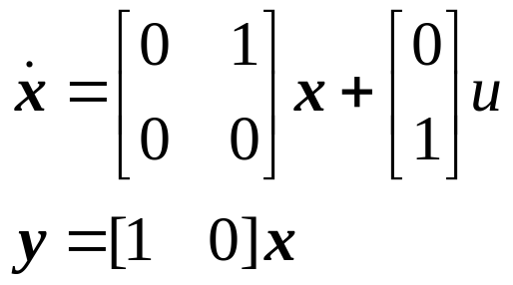
带状态观测器的闭环控制系统(9/11)
例6-5: 给定线性定常系统为:
其状态不能直接测得. 试设计一个观测器—状态反馈系统, 使其具有期望的闭环极点−1 ± j, 观测器的特征值为−2和−4.

Slide 11
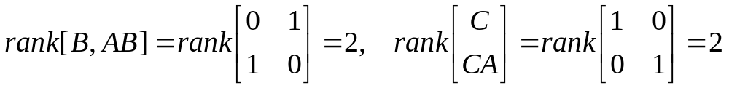
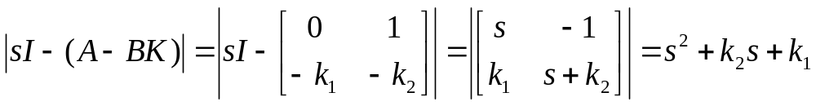
带状态观测器的闭环控制系统(10/11)
解: 1. 检查控制系统的能控性和能观性
所以系统是状态完全能控能观的. 从而存在矩阵K, G使得系统及观测器极点任意配置.
2. 设计状态反馈矩阵K
设K = [k₁, k₂], 则引入状态反馈后系统的特征多项式为
由希望极点确定的特征多项式为:
(s+1−j)(s+1−j) = s² + 2s + 2
从而得到: k₁ = 2, k₂ = 2, 即K = [2, 2].

Slide 12
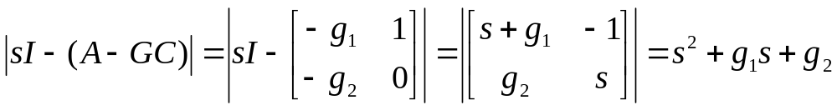
带状态观测器的闭环控制系统(11/11)
3. 设计状态观测器的输出反馈矩阵G
状态观测器的特征多项式为
(s+2)(s+4) = s² + 6s + 8
设G = [g₁, g₂]^{T}, 则状态观测器子系统的特征多项式为
比较可得: g₁ = 6, g₂ = 8, 即G = [6, 8]^{T}.
4. 闭环系统的传递函数如何?

Slide 13
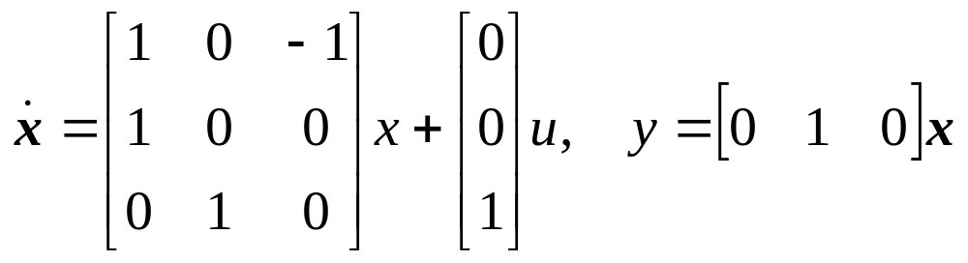
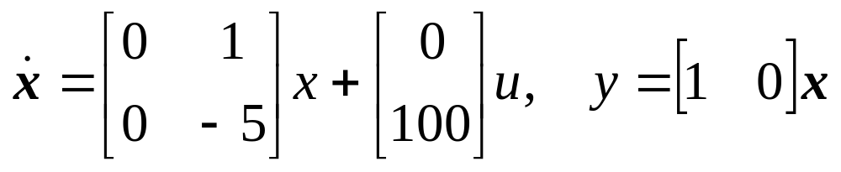
习题
习题6-2: 对系统
请设计一全维状态观测器，使观测器极点为−3, −3, −4。
习题6-3: 控制对象状态空间方程为
请设计全维观测器，并用重构状态进行状态反馈，使系统的闭环极点为−5±j4，观测器的极点为−20, −25。

